Slide 1
基于红外人脸部件跟踪的心率检测
房胜男
2019.1.17

Slide 2
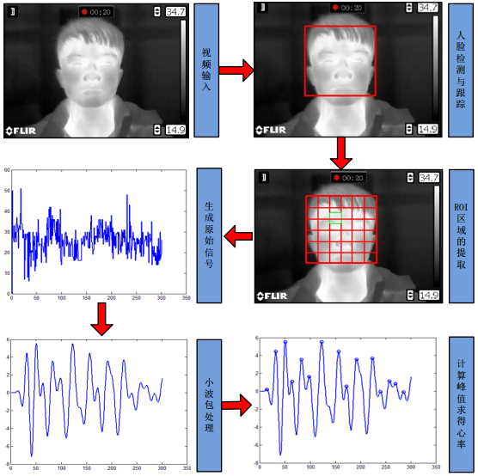
实验原理流程

Slide 3
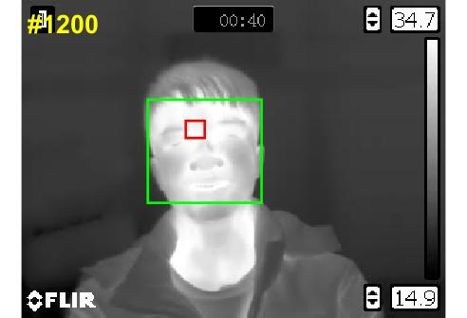
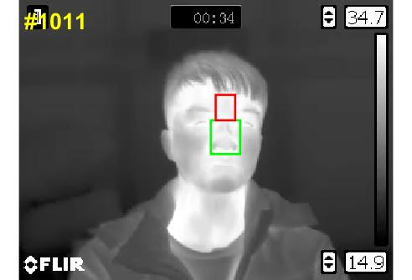
face
nose
ROI（按周）:
ROI:

Slide 4
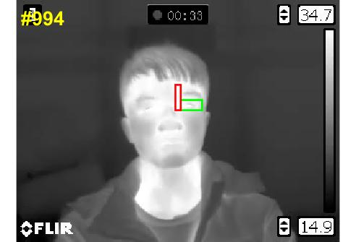
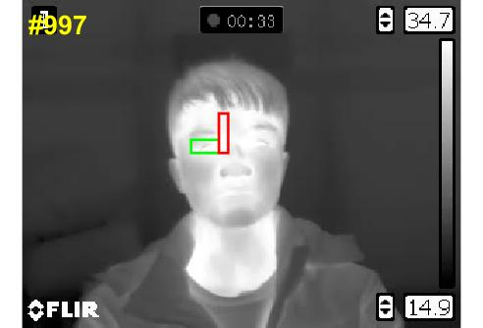
lefteye
righteye
ROI:
ROI:

Slide 5
设置例如:
对于视频_动文件夹里的01.mp4（79s,30fps）
约10s的视频：300帧作为心率检测
300-600
600-900
900-1200：GT 77.696bmp
1200-1500
试过不同的ROI设定，前面列举的是结果最高的设定，实验结果如下：
跟踪部件 | Pulse rate(次/min) |  |  | Accuracy(%)
 | Rate原 | Rate原改 | Rate保护 | Rate原 | Rate原改 | Rate保护
周 | 82.604 | 85.544 | 72.580 | 6.31 | 10.09 | 6.59
face | 82.096 | 87.449 | 73.432 | 5.66 | 12.54 | 5.49
nose | 107.404 | 84.629 | 82.888 | 38.23 | 8.92 | 6.67
lefteye | 99.274 | 84.022 | 77.344 | 27.76 | 8.14 | 0.46
righteye | 73.299 | 73.881 | 78.858 | 5.66 | 4.91 | 1.49

